Slide 1

Dariusz Wrzesień

Slide 2
1995

Slide 3
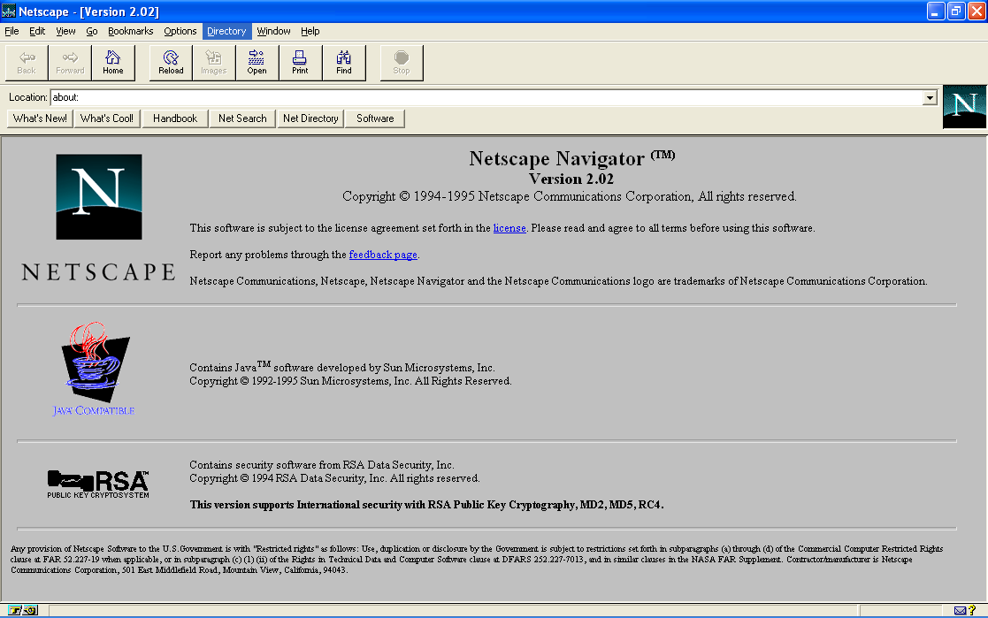
źródło: Wikipedia
Netscape Navigator wersja 2.0.

Slide 4
źródło: Wikipedia
Animowane GIFy

Slide 5

źródło: Wikipedia
JavaScript

Slide 6
2008

Slide 7


źródło: Wikipedia
Google Chrome oraz silnik JavaScript V8

Slide 8
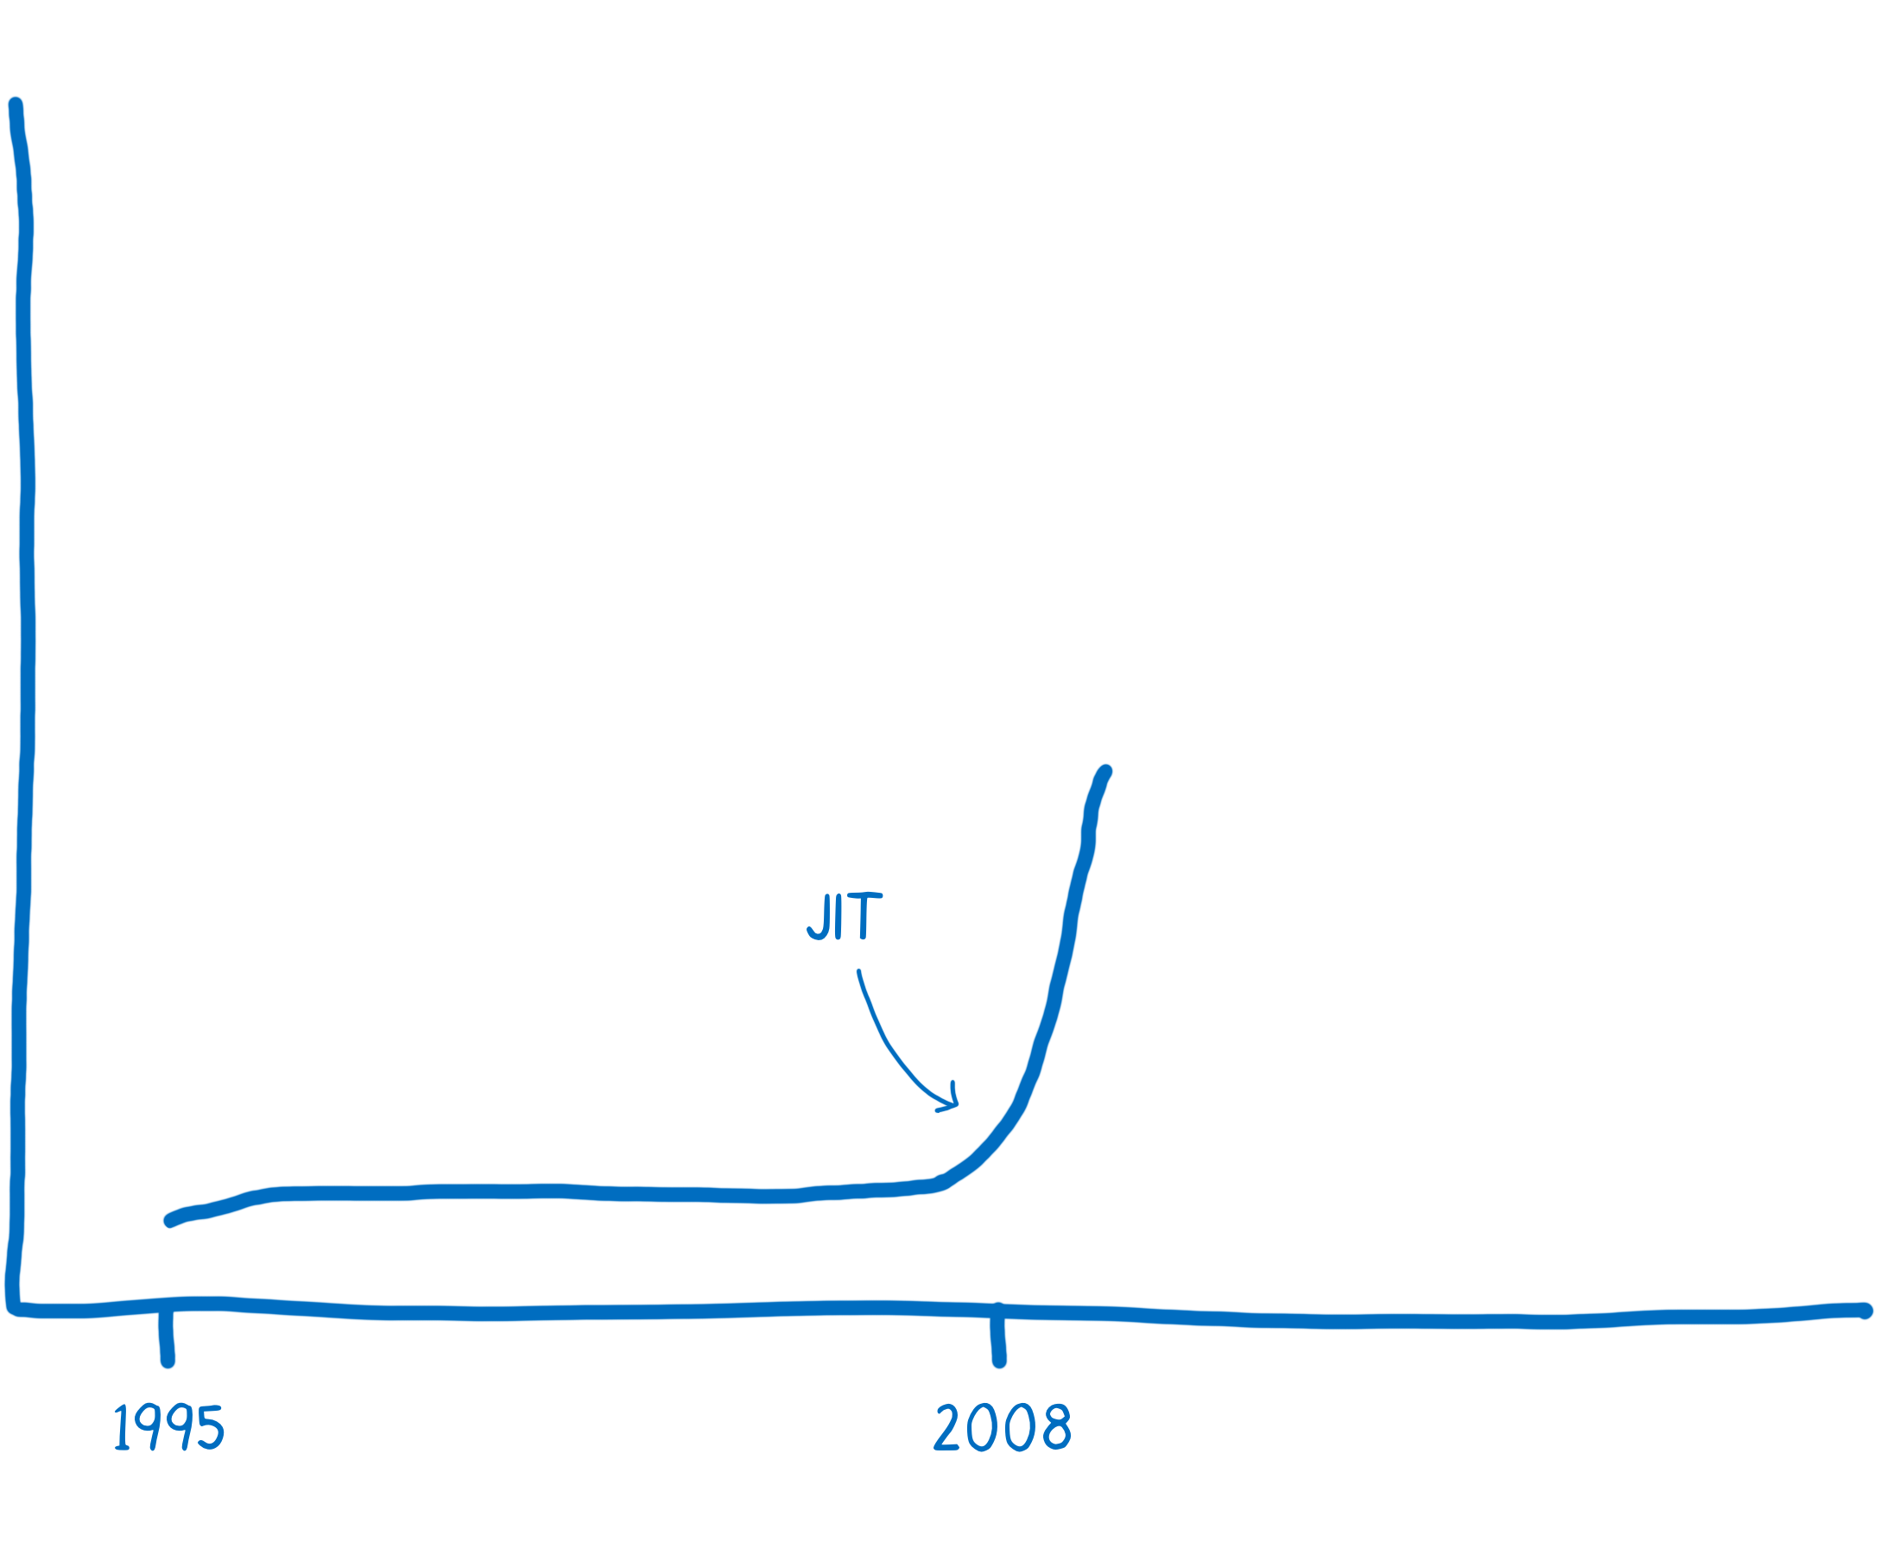
https://hacks.mozilla.org/2017/02/a-cartoon-intro-to-webassembly/

Slide 9
Native Client NaCl
Portable Native Client (pNaCl)

Slide 10
asm.js

Slide 11
Przebieg kompilacji z C/C++ do asm.js
C/C++
LLVM
Emscripten
JavaScript
www
przeglądarka
internetowa

Slide 12

WebAssembly jest nowym rodzajem języka, który może być uruchomiony w nowoczesnych wersjach przeglądarek. Jest językiem niskopoziomowym, który działa z szybkością zbliżoną do rozwiązań natywnych i pozwala na kompilacje kodu napisanego w takich językach jak C/C++ do kodu docelowego, który może być użyty w web.
https://developer.mozilla.org

Slide 13
Czym WebAssembly nie jest?

Slide 14

źródło: https://github.com/carlosbaraza/web-assembly-logo

Slide 15
Zastosowanie
gry,
multimedia (rozpoznawanie obrazów, edycja video, aplikacje typu CAD),
możliwość wykorzystania istniejących rozwiązań napisanych w C/C++ (OpenCV, Box2D, DICOM),
64-bitowe obliczenia matematyczne (SHA512, Fractal Calculations).

Slide 16
DEMO

Slide 17
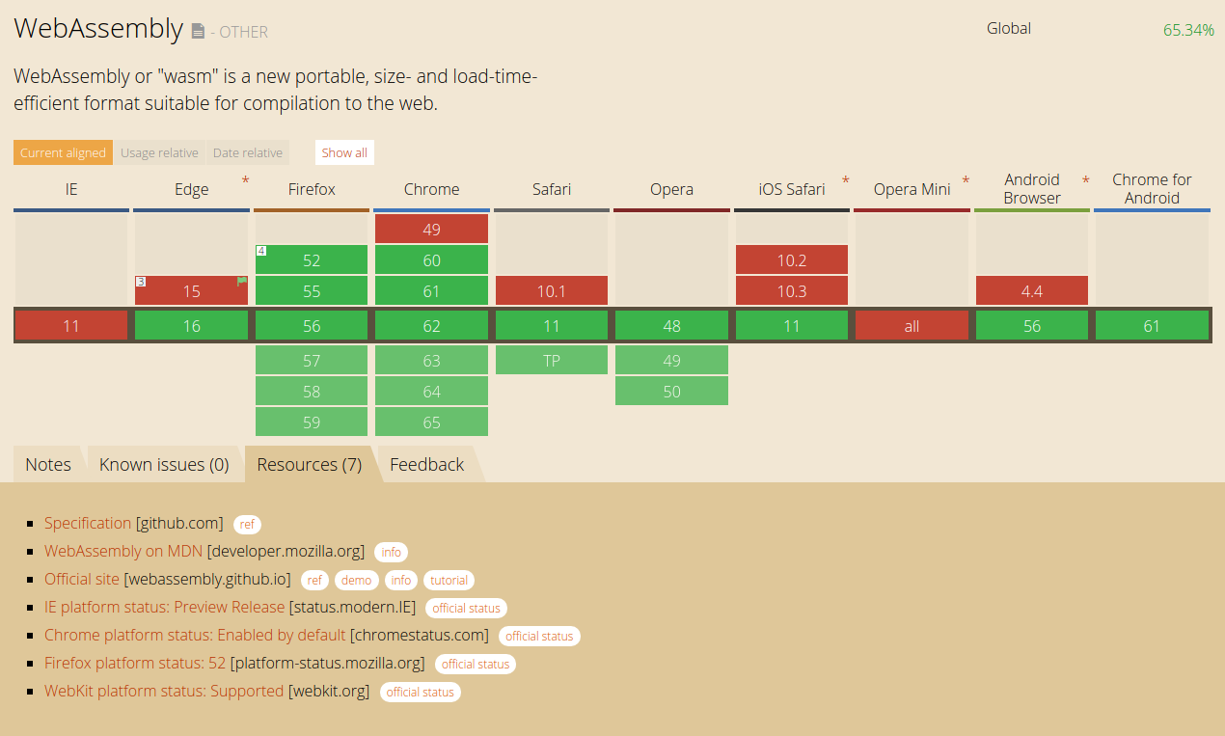
źródło: https://caniuse.com/#feat=wasm

Slide 18
Przebieg kompilacji z C/C++ do wasm
C/C++
Emscripten
Moduł WASM
JavaScript
HTML
www
przeglądarka
internetowa

Slide 19
fetch(“hello_world.wasm”)
.then(response => response.arrayBuffer())
.then(bytes => WebAssembly.instantiate(bytes, importObject))
.then(results => {
results.instance.exports.wasm_function();
});

